Slide 1

OpenCPS Training – Development Team

Slide 2
Quản trị các module trong Liferay
Quản trị trang
  Trang public và private
  Phân quyền trang, cấu hình các portlet
  Lựa chọn layout cho trang
Quản trị người dùng và tổ chức
  Quản lý người dùng
  Role
  Chính sách mật khẩu

Slide 3
Quản trị các module trong Liferay (tiếp..)
Quản trị ứng dụng được deploy trên trang
  Cài đặt và gỡ ứng dụng
  App Store trong Liferay
Thiết lập cổng thông tin
  Thiết lập trung
  Quản trị hệ thống (monitoring)

Slide 4
Cài đặt môi trường phát triển OpenCPS
Chuẩn bị môi trường
  Java 1.7 (32bit) (64bit)
  MariaDB (32bit) (64bit)
  Liferay Plugin SDK (32bit) (64bit)
  Git Client (32bit) (64bit)
  Tomcat (32bit) (64bit)
  Eclipse (32bit) (64bit)
OpenCPS (GitHub) + Liferay Plugin SDK = OpenCPS SDK

Slide 5
Làm việc với GitHub
Code của dự án được lưu trữ tập trung tại kho Github VietOpenCPS, quy trình thực hiện việc tham gia phát triển dự án theo thứ tự được mô tả như sau:
(1) Thành viên (nhóm) tham gia phát triển sẽ fork source code của dự án qua kho code cá nhân (nhóm).
(2) Sau khi fork qua kho cá nhân, thành viên thực hiện clone về kho local. Tại kho local nơi chứa code của dự án các thành viên cập nhật các tệp mã của mình và tiến hành commit lên kho local.
(3) Tại kho local các thành viên phát triển thực hiện việc push lên kho cá nhân trên GitHub.
(4) Trên kho cá nhân sau khi hoàn thiện các chức năng và muốn đóng góp vào cho dự án sẽ thực hiện việc pull request đến kho trung tâm. Tại đây code sẽ được kiểm duyệt trước khi đưa vào kho code chung của cộng đồng.

Slide 6
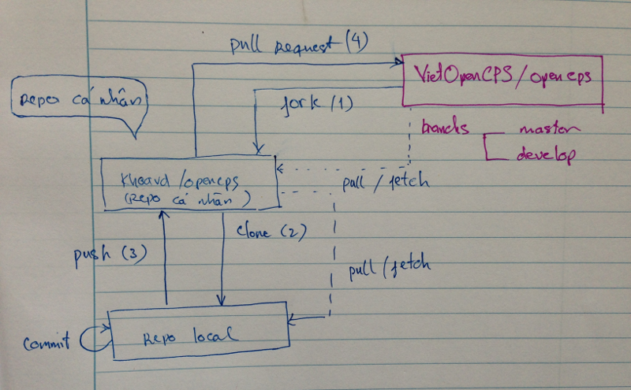

Slide 7
Cài đặt môi trường phát triển OpenCPS (tiếp 1..)
B1: tạo thư mục workspace cho Eclipse
B2: clone git vào thư mục workspace
  git clone git@github.com:VietOpenCPS/opencps.git
  Copy file và folder thuộc Liferay Plugin SDK vào workspace/opencps
B3: Copy tomcat vào workspace
  Chỉnh thông tin trong file portal-ide.properties
    Thông tin thư mục deploy
  Chỉnh cấu hình thông tin portal-setup-wizard.properties
    Thông tin server tomcat
    Thông tin cấu hình với DB

Slide 8
Cài đặt môi trường phát triển OpenCPS (tiếp 2..)
B4: tạo thư mục workspace cho Eclipse
  Trên Eclipse chọn Window > Preferences > Liferay sẽ xuất hiện hộp thoại như hình dưới
  Chọn Configure installed Liferay SDK Plugin > Add xuất hiện hộp thoại như hình, sau đó chọn Location trỏ tới thư mục [path-to-workspace]\workspace\opencps
  Chọn cấu hình Runtime Enviroment, trên Eclipse chọn Window > Preferences > Liferay > Create a new Liferay runtime environment hộp thoại xuất hiện chọn Liferay v6.2 CE (Tomcat 7) nhấn next chọn đường dẫn đến server Tomcat đã được tải về và giải nén. Thông thường đưọc đặt tại thư mục [path-to-workspace]\workspace\

Slide 9
Cài đặt môi trường phát triển OpenCPS (tiếp 3..)
B5: Import portlet và build project
  Thực hiện import project
    Trên Eclipse chọn import → Liferay → Liferay Project from Plugin
  Buil toàn bộ file service (Ctrl + Shift + B)
    /opencps-portlet/docroot/WEB-INF/src/org/opencps/accountmgt/dao/service.xml
    /opencps-portlet/docroot/WEB-INF/src/org/opencps/api/dao/service.xml
    /opencps-portlet/docroot/WEB-INF/src/org/opencps/datamgt/dao/service.xml
    /opencps-portlet/docroot/WEB-INF/src/org/opencps/dossiermgt/dao/service.xml
    /opencps-portlet/docroot/WEB-INF/src/org/opencps/paymentmgt/dao/service.xml
    /opencps-portlet/docroot/WEB-INF/src/org/opencps/processmgt/dao/service.xml
    /opencps-portlet/docroot/WEB-INF/src/org/opencps/servicemgt/dao/service.xml
    /opencps-portlet/docroot/WEB-INF/src/org/opencps/usermgt/dao/service.xml
B6: Deploy các portlet

Slide 10
The end

